Slide 1
PROGRAMA DE INVESTIMENTO
EM ENERGIA ELÉTRICA (PIEE)
2015- 2018

Slide 2
EMPREENDIMENTOS
A CONTRATAR

Slide 3
INVESTIMENTO EM ENERGIA ELÉTRICA
EMPREENDIMENTOS A CONTRATAR DE AGO/2015 A DEZ/2018
R$ 186 bilhões
GERAÇÃO DE
ENERGIA ELÉTRICA
R$ 116 bilhões
TRANSMISSÃO DE ENERGIA ELÉTRICA
R$ 70 bilhões
Fonte: EPE

Slide 4
INVESTIMENTO EM ENERGIA ELÉTRICA
EMPREENDIMENTOS A CONTRATAR DE
AGO/2015 A DEZ/2018
R$ 186 bilhões
INVESTIMENTO
ATÉ 2018
R$ 81 bilhões
INVESTIMENTO
APÓS 2018
R$ 105 bilhões
Geração – R$ 42 bilhões Transmissão – R$ 39 bilhões
Geração – R$ 74 bilhões Transmissão – R$ 31 bilhões
Fonte: EPE

Slide 5
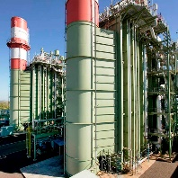
INVESTIMENTO EM GERAÇÃO
INVESTIMENTOS A CONTRATAR
Usinas | Potência (MW)
Hidrelétricas | 11.000
PCH | 1.000 a 1.500
Eólicas | 4.000 a 6.000
Solar | 2.000 a 3.000
Térmicas a Biomassa | 4.000 a 5.000
Termelétricas Fósseis | 3.000 a 5.000
TOTAL | 25.000 a 31.500
R$ 116 bilhões
Investimento até 2018
R$ 42 bilhões
Investimento após 2018
R$ 74 bilhões
Fonte: EPE

Slide 6
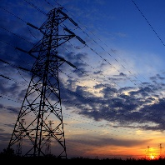
INVESTIMENTO EM TRANSMISSÃO
INVESTIMENTOS A CONTRATAR
 | Linhas de Transmissão | Investimento Estimado (*) (R$ bilhões)
 | (em km) | Até 2018 | Após 2018 | Total
Estudos concluídos | 23.800 | 34 | 7 | 41
Estudos em Andamento | 13.800 | 5 | 24 | 29
TOTAL | 37.600 | 39 | 31 | 70
* Inclui investimento em subestações
Fonte: EPE

Slide 7
INVESTIMENTO A CONTRATAR
EM GERAÇÃO
2015-2018

Slide 8
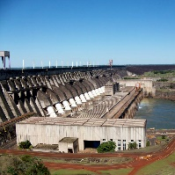
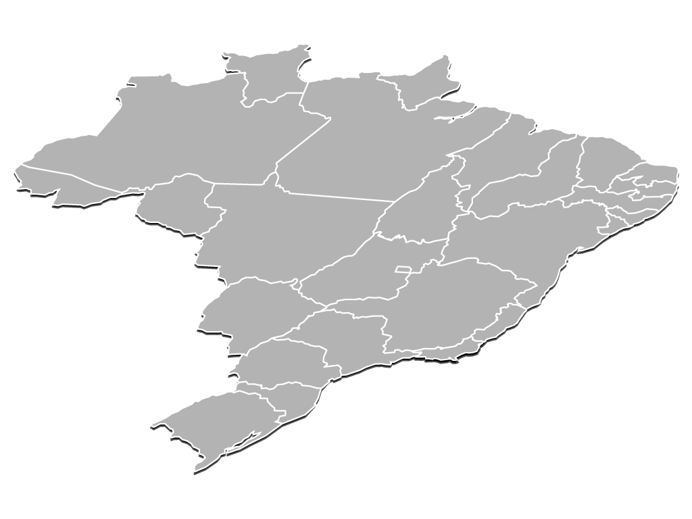
INVESTIMENTO EM GERAÇÃO
HIDRELÉTRICAS
S. Luiz Tapajós
8.040 MW (Rio Tapajós)
Jatobá
2.338 MW (Rio Tapajós)
EMPREENDIMENTOS
A CONTRATAR DE AGO/2015 A DEZ/2018
11.000 MW
Ercilândia
87 MW (Rio Piquiri)
Telêmaco Borba
118 MW (Rio Tibagi)
Foz Piquiri
93 MW (Rio Piquiri)
Apertados
139 MW (Rio Piquiri)
Paranhos
67 MW (Rio Chopim)
Fonte: EPE

Slide 9
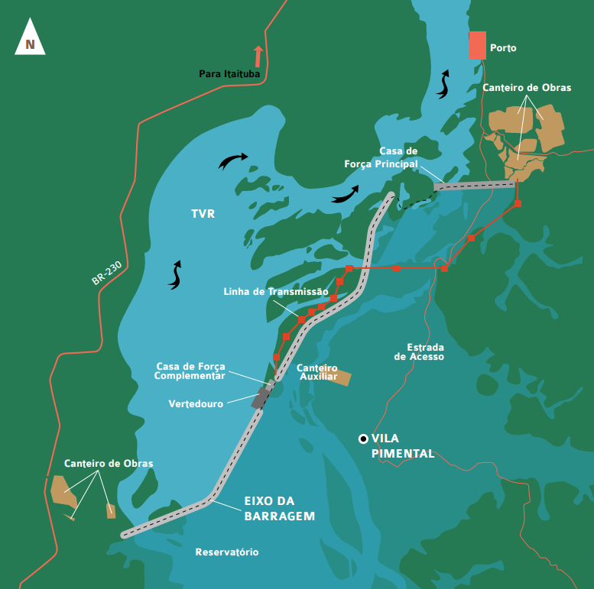
INVESTIMENTO EM GERAÇÃO
UHE SÃO LUIZ DO TAPAJÓS
Capacidade instalada | 8.040 MW (7.740 + 300)
Unidades geradoras | 36 x 215 MW 2 x 150 MW
Reservatório | 729 km²
Período de construção | 5 anos até 1ª turbina 7 anos para conclusão da motorização
Investimento estimado | R$ 26 bilhões
Fonte: EPE

Slide 10
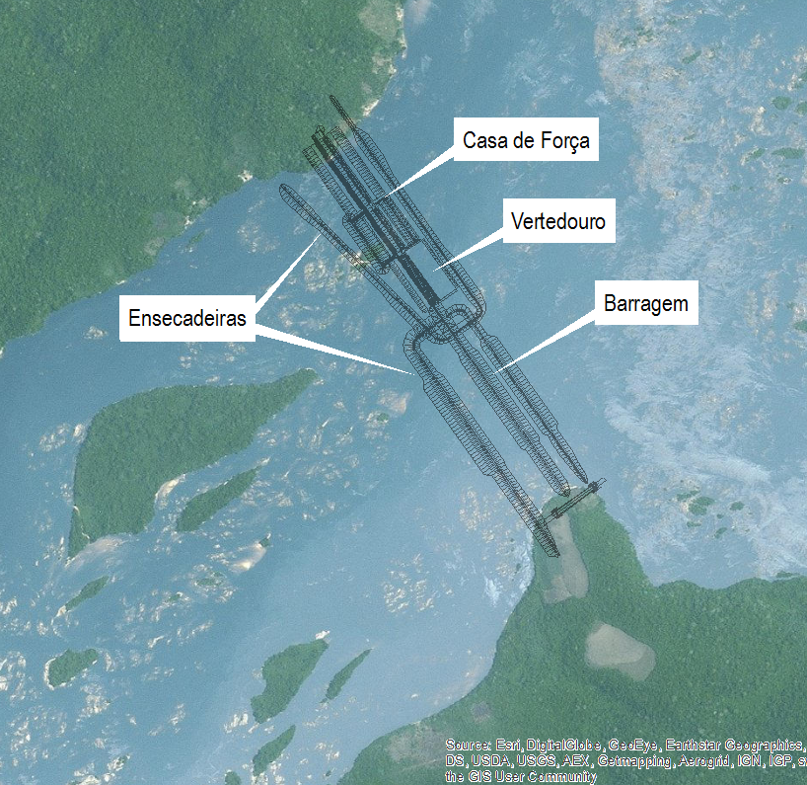
INVESTIMENTO EM GERAÇÃO
UHE JATOBÁ
Capacidade instalada | 2.338 MW
Unidades geradoras | 40 x 58,45 MW
Reservatório | 646 km²
Período de construção | 5 anos até 1ª turbina 3 anos para conclusão da motorização
Investimento estimado | R$ 10 bilhões
Fonte: EPE

Slide 11
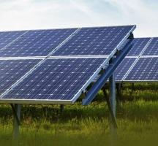
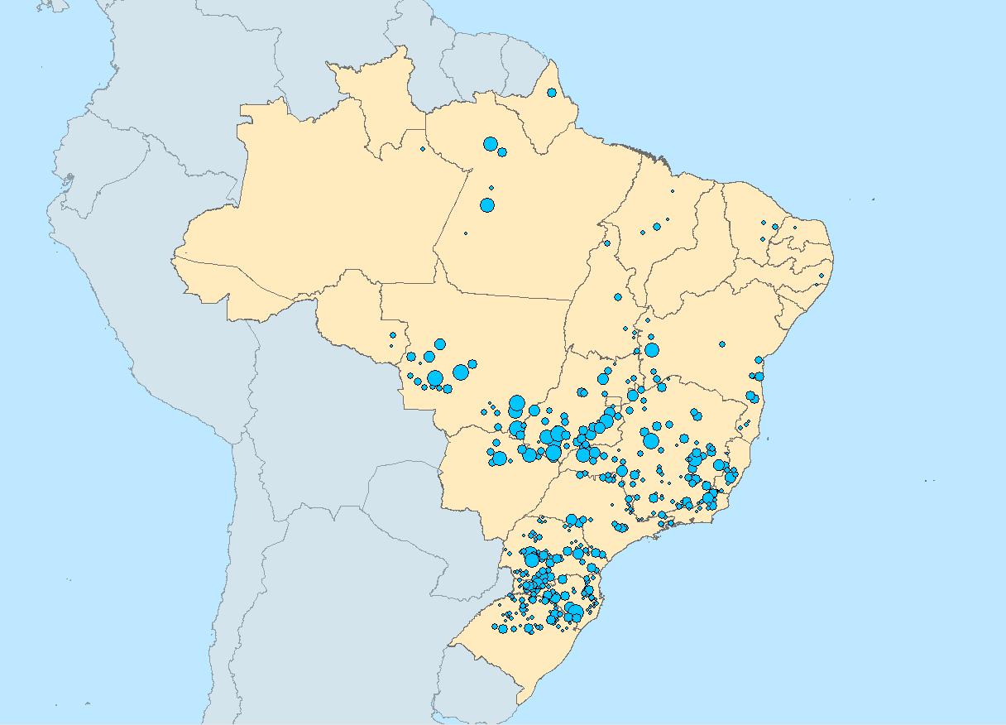
INVESTIMENTO EM GERAÇÃO
PEQUENAS CENTRAIS HIDRELÉTRICAS - PCH
Potencial com projeto básico aprovado, com aceite ou registro ativo
EMPREENDIMENTOS
A CONTRATAR DE AGO/2015 A DEZ/2018
1.000 a 1.500 MW
Fonte: EPE
Fonte: SIGEL/ANEEL

Slide 12
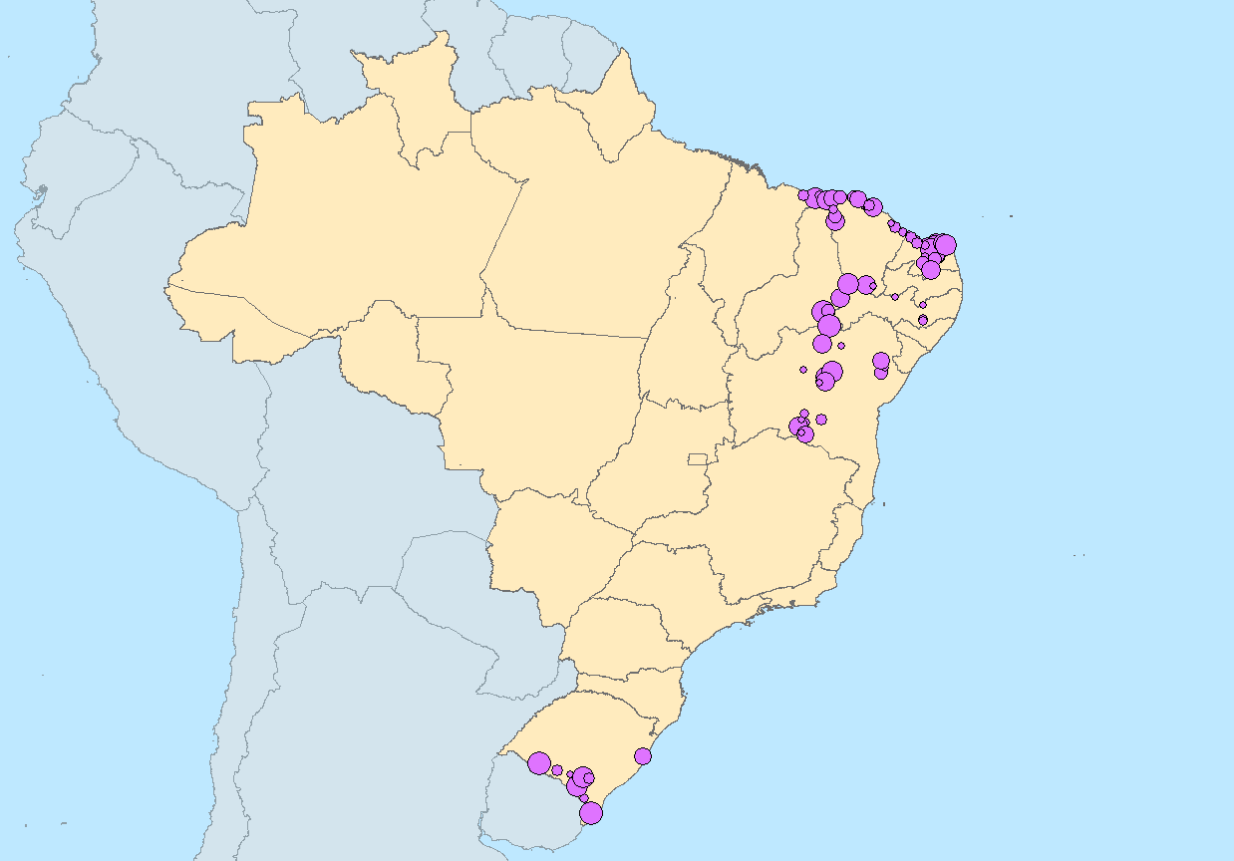
INVESTIMENTO EM GERAÇÃO
USINAS EÓLICAS
Distribuição dos projetos cadastrados no Leilão “A-3” de 2015
EMPREENDIMENTOS
A CONTRATAR DE AGO/2015 A DEZ/2018
4.000 a 6.000 MW
Fonte: EPE
Fonte: EPE

Slide 13
INVESTIMENTO EM GERAÇÃO
USINAS SOLARES FOTOVOLTAICAS
Distribuição dos projetos cadastrados no 1º Leilão de Reserva de 2015
EMPREENDIMENTOS
A CONTRATAR DE AGO/2015 A DEZ/2018
2.000 a 3.000 MWp
Fonte: EPE
Fonte: EPE

Slide 14
INVESTIMENTO EM GERAÇÃO
USINAS TERMELÉTRICAS A BIOMASSA
Bagaço de cana
EMPREENDIMENTOS
A CONTRATAR DE AGO/2015 A DEZ/2018
4.000 a 5.000 MW
Cavaco de madeira
Fonte: EPE
Outras biomassas
Fonte: EPE

Slide 15
INVESTIMENTO EM GERAÇÃO
USINAS TERMELÉTRICAS FÓSSEIS
EMPREENDIMENTOS
A CONTRATAR DE AGO/2015 A DEZ/2018
Gás Natural
3.000 a 5.000 MW
Carvão Mineral
Fonte: EPE

Slide 16
INVESTIMENTO EM GERAÇÃO
Modalidades de Leilão
Pelo menos
3 Leilões de Energia
por ano
Energia Nova
“A-3”
Fontes Alternativas
Energia Nova
“A-5”
Energia de Reserva

Slide 17
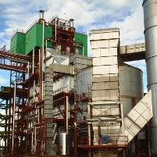
CONDIÇÕES DE FINANCIAMENTO
CONDIÇÕES ATUAIS DO BNDES PARA GERAÇÃO
Participação
UHE: até 50%, observando ICSD ≥ 1,2
EOL, BIO, PCH e UFV: até 70%, observando ICSD ≥ 1,2
Prazo
(incluindo carência)
Hidrelétricas: até 25 anos
Termelétricas não renováveis: até 20 anos
Eólicas, Biomassa, PCH: até 19 anos
Fotovoltaicas: até 23 anos
Taxa
TJLP + 1.2% + spread de risco
ICSD – Índice de cobertura do serviço da dívida
TJLP – Atualmente em 6,5%
O financiamento do BNDES está condicionado ao atendimento aos requisitos de conteúdo nacional
Fonte: BNDES – acessado em Jun/2015 (http://www.bndes.gov.br/SiteBNDES/bndes/bndes_pt/Areas_de_Atuacao/Infraestrutura/Energia/index.html)

Slide 18
INVESTIMENTO A CONTRATAR
EM TRANSMISSÃO
2015-2018

Slide 19
INVESTIMENTO EM TRANSMISSÃO
INVESTIMENTOS A CONTRATAR
*Inclui investimento em subestações
**Parcela poderá ser leiloada em 2016
Fonte: EPE

Slide 20
INVESTIMENTO EM TRANSMISSÃO
LEILÃO DE AGOSTO DE 2015
Lote A
Linhas de Transmissão: 1.300 km
Níveis de tensão: 230, 345 e 500 kV
Objetivo: Atendimento às cargas dos estados de MG e ES
Prazo de execução: 48 meses
Investimento estimado: R$ 2,4 bilhões
Duração da concessão: 30 anos
Lote A
Pirapora 2
Pres. Juscelino
S. Mateus
Mesquita
Linhares
Sete Lagoas
Itabira 5
João Neiva 2
Betim 6
Itabirito
Sarzedo
Viana 2
Jeceaba
Barro Branco
Itutinga
500 kV
345 kV
230 kV
Fonte: EPE

Slide 21
INVESTIMENTO EM TRANSMISSÃO
LEILÃO DE AGOSTO DE 2015
Lotes B, C e H
Linhas de Transmissão: 1.005 km (loteB) 262 km (lote C) 315 km (lote H)
Níveis de tensão: 230 e 500 kV
Objetivo: Escoamento das UHEs São Manoel e Sinop (lote B); atendimento às cargas do MT (lote C) e escoamento das máquinas adicionais da UHE Santo Antônio (lote I)
Prazo de execução: 48 meses (lotes B e C) 42 meses (lote H)
Investimento estimado: R$ 1,4 bilhão (lotes B) R$ 280 milhões (lote C) R$ 530 milhões (lote H)
Duração da concessão: 30 anos
Lote H
Lote B
Samuel
Paranaíta
Lote C
Ariquemes
Claudia
Ji-Paraná
Canarana
Paranatinga
Ribeirãozinho
500 kV
230 kV
Fonte: EPE

Slide 22
INVESTIMENTO EM TRANSMISSÃO
LEILÃO DE AGOSTO DE 2015
Lote D
Linhas de Transmissão: 436 km
Níveis de tensão: 230 kV
Objetivo: Atendimento às cargas da região oeste do Pará
Prazo de execução: 48 meses
Investimento estimado: R$ 670 milhões
Duração da concessão: 30 anos
Tapajós
Xingú
Transamazônica
Altamira
Lote D
230 kV
Fonte: EPE

Slide 23
INVESTIMENTO EM TRANSMISSÃO
LEILÃO DE AGOSTO DE 2015
Lotes E e J
Linhas de Transmissão: 626 km (lote E) 160 km (lote J)
Níveis de tensão: 230 e 525 kV
Objetivo: Atendimento às cargas dos estados do PR, SC e RS
Prazo de execução: 48 meses (lote E) 36 meses (lote J)
Investimento estimado: R$ 1,3 bilhão (lote E) R$ 110 milhões (lote J)
Duração da concessão: 30 anos
Lote E
Campos Novos
Abdon Batista
Biguaçu
S.Angelo
Siderópolis
S.Maria
Forquilhinha
525 kV
230 kV
Torres 2
Lote J
Atlântida 2
Fonte: EPE

Slide 24
INVESTIMENTO EM TRANSMISSÃO
LEILÃO DE AGOSTO DE 2015
Lotes F, G e I
Linhas de Transmissão: 583 km (lote F) 99 km (lote G) 150 km (lote I)
Níveis de tensão: 230 e 500 kV
Objetivo: Reforços da Rede Básica e atendimento às cargas dos estados PB, PE, AL, SE, MA, TO
Prazo de execução: 42 meses (lotes F e I) 36 meses (lote G)
Investimento estimado: R$ 620 milhões (lote F) R$ 200 milhões (lote G) R$ 250 milhões (lote I)
Duração da concessão: 30 anos
Lote G
Lote F
Balsas
Campina Grande
R.Gonçalves
Luís Gonzaga
Caetés
Pau Ferro
Miracema
Lajeado
P.AfonsoIV
Garanhuns
Xingó
Arcoverde
Jardim
Penedo
Palmas
N.S. Socorro
Lote I
500 kV
230 kV
Fonte: EPE

Slide 25
INVESTIMENTO EM TRANSMISSÃO
LEILÃO DE OUTUBRO DE 2015
Lote A
Lote A, C e H
Linhas de Transmissão: 432 km (lote A) 125 km (lote C) 88 km (lote H)
Níveis de tensão: 230, 345 e 500 kV
Objetivo: Reforços na Rede Básica e atendimento às cargas dos estados de GO, SP, MG e ES
Prazo de execução: 42 e 60 meses (lote A) 60 meses (lote C) 36 meses (lote H)
Investimento estimado: R$ 660 milhões (lote A) R$ 680 milhões (lote C) R$ 70 milhões (lote H)
Duração da concessão: 30 anos
Firminópolis
Trindade
Lote H
Mesquita
S. Mateus
João Neiva 2
Linhares
Lote C
Viana 2
Campinas
Cabreúva
Itatiba
Fernão Dias
Bandeirantes
Piratininga II
500 kV
345 kV
230 kV
Fonte: EPE

Slide 26
INVESTIMENTO EM TRANSMISSÃO
LEILÃO DE OUTUBRO DE 2015
Lote B e D
Linhas de Transmissão: 273 km (lote B) 350 km (lote D)
Níveis de tensão: 230 e 500 kV
Objetivo: Reforço na Rede Básica (lote D) e atendimento às cargas dos estados PR e SC (lote B)
Prazo de execução: a definir
Investimento estimado: R$ 510 milhões (lote B) R$ 380 milhões (lote D)
Duração da concessão: 30 anos
Jauru
Cuiabá
Lote D
Lote B
Curitiba Leste
Uberaba
Baixo Iguaçu
Capanema
Realeza
Blumenau
500 kV
230 kV
Fonte: EPE

Slide 27
INVESTIMENTO EM TRANSMISSÃO
LEILÃO DE OUTUBRO DE 2015
Utinga
Lote E
Lotes E, F, G e I
Linhas de Transmissão: 148 km (lote E) 270 km (lote F) 97 km (lote G) 165 km (lote I)
Níveis de tensão: 230 e 500 kV
Objetivo: Atendimento às cargas do estado PA (lotes E e F) e escoamento de geração eólica no estado do CE (lote G) e reforço no sistema da região sul da BA (lote I)
Prazo de execução: a definir
Investimento estimado: R$ 460 milhões (lote E) R$ 370 milhões (lote F) R$ 160 milhões (lote G) R$ 380 milhões (lote I)
Duração da concessão: 30 anos
Vila do Conde
Marituba
Lote G
Castanhal
Acaraú
Sobral
Xinguara
Santana do Araguaia
Lote F
Lote I
Ibicoara
Poções
500 kV
230 kV
500 kV
230 kV
Fonte: EPE

Slide 28
INVESTIMENTO EM TRANSMISSÃO
LEILÃO DE DEZEMBRO DE 2015
Reforços na região xxxxxx:
Linhas de Transmissão: xxxxkm
Níveis de tensão: 230 e 525 kV
Objetivo: xxxx
Prazo de execução: a definir
Investimento estimado: R$ xxxxbilhões
Duração da concessão: 30 anos
Reforços na Região Nordeste
Linhas de Transmissão: 2.900 km
Níveis de tensão: 230 e 500 kV
Objetivo: Escoamento de energia eólica da área leste da Região Nordeste
Prazo de execução: a definir
Investimento estimado: R$ 4,1 bilhões
Duração da concessão: 30 anos
Açu III
J.Câmara II
Curral Novo do Piauí
João Câmara III
Ribeiro Gonçalves
Milagres II
Queimada Nova II
Gilbués
Juazeiro
Buritirama
Ourolândia
Barreiras II
Gentio do Ouro
500 kV
230 kV
B.J.da Lapa
Rio das Éguas
Fonte: EPE

Slide 29
INVESTIMENTO EM TRANSMISSÃO
LEILÃO DE DEZEMBRO DE 2015
Reforços na rede de MG, BA e ES
Linhas de Transmissão: 4.100 km
Níveis de tensão: 230, 345 e 500 kV
Objetivo: Aumento na capacidade de intercâmbio entre as regiões NE e SE em 6.000 MW
Prazo de execução: a definir
Investimento estimado: R$ 6,0 bilhões
Duração da concessão: 30 anos
B.J.da Lapa
Sapeaçu
Rio das Éguas
Igaporã III
Arinos
Poções II
Janauba 3
Padre Paraíso 2
Pirapora 2
Presidente Juscelino
Gov. Valadares 6
500 kV
345 kV
230 kV
Itabira 5
Neves 1
Mutum
Betim 6
Rio Novo do Sul
Fonte: EPE

Slide 30
INVESTIMENTO EM TRANSMISSÃO
LEILÃO DE DEZEMBRO DE 2015
Reforços na rede do MA, PI e CE
Linhas de Transmissão: 1.500 km
Níveis de tensão: 230 e 500 kV
Objetivo: Escoamento de energia eólica da área norte da Região Nordeste
Prazo de execução: a definir
Investimento estimado: R$ 2,6 bilhões
Duração da concessão: 30 anos
Bacabeira
Parnaíba III
Acaraú III
Pecém II
Chapadinha
Ibiapina II
S.João do Arraial II
Tianguá
500 kV
230 kV
Fonte: EPE
Fonte: EPE

Slide 31
INVESTIMENTO EM TRANSMISSÃO
LEILÕES DE 2016
Reforços nas Regiões CO e S
Linhas de Transmissão: 690 km
Níveis de tensão: 230 kV
Objetivo: Atendimento estado do MS
Prazo de execução: a definir
Investimento estimado: R$ 670 milhões
Duração da concessão: 30 anos
Rio Verde Norte
Jataí
Campo Grande 2
Imbirussu
Rio Brilhante
Dourados
N. Porto Primavera
Dourados 2
Ivinhema 2
230 kV
Fonte: EPE

Slide 32
INVESTIMENTO EM TRANSMISSÃO
LEILÕES DE 2016
Reforços na Região S
Linhas de Transmissão: 1.052 km
Níveis de tensão: 230 e 525 kV
Objetivo: Atendimento à carga dos estados SC e PR, escoamento de eólicas no RS e aumento do intercâmbio S/SE
Prazo de execução: a definir
Investimento estimado: R$ 1,7 bilhão
Duração da concessão: 30 anos
Paranavai Norte
Londrina
Umuarama Sul
Guaíra
Sarandi
Biguaçu
Ratones
Lajeado Grande 2
Siderópolis
S.Maria
Forquilhinha
525 kV
230 kV
Guaíba
Capivari do Sul
Livramento
Povo Novo
Fonte: EPE

Slide 33
INVESTIMENTO EM TRANSMISSÃO
LEILÕES DE 2016
Ampliação das Interligações N/SE e NE/SE
Linhas de Transmissão: 2.100 km N/SE 1.500 km NE/SE
Níveis de tensão: +/- 800 kV CC
Objetivo: Ampliação da capacidade das interligações N/SE e NE/SE em 7.500 MW
Prazo de execução: a definir
Investimento estimado: R$ 6,0 bilhões N/SE R$ 4,0 bilhões NE/SE
Duração da concessão: 30 anos
SE Parauapebas (PA)
SE Pres. Dutra II (MA)
NE/SE
N/SE
SE Silvânia (GO)
800 kV CC
SE Assis II (SP)
Fonte: EPE

Slide 34
INVESTIMENTO EM TRANSMISSÃO
LEILÕES DE 2016
Sistema de Integração do Complexo Hidrelétrico do Tapajós
Linhas de Transmissão: 1.000 km N/SE
Níveis de tensão: 500 kV
Objetivo: Escoamento da energia das primeiras máquinas da UHE São Luiz do Tapajós
Prazo de execução: a definir
Investimento estimado: R$ 4,2 bilhões
Duração da concessão: 30 anos
Miritituba
Anapu
Parauapebas
Transamazônica II
UHE São Luiz
doTapajós
500 kV
Fonte: EPE

Slide 35
INVESTIMENTO EM TRANSMISSÃO
EMPREENDIMENTOS COM ESTUDOS EM ANDAMENTO
PRINCIPAIS EMPREENDIMENTOS
LEILÕES DE 2016 - 2018
Atendimento ao estado do Amazonas e aumento de confiabilidade a Manaus
Sistema em corrente contínua para escoar
a energia gerada pelas UHE São Luiz do Tapajós e UHE Jatobá
Reforços nos sistemas das regiões Nordeste e Sudeste para escoamento de energia eólica e solar
Reforços nas regiões Sudeste/Sul para o recebimento da energia gerada pelas UHE São Luiz do Tapajós e UHE Jatobá.
Expansão da Interligação
Sul-Sudeste
Fonte: EPE

Slide 36
EMPREENDIMENTOS
JÁ CONTRATADOS

Slide 37
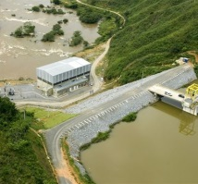
INVESTIMENTO EM ENERGIA ELÉTRICA
EMPREENDIMENTOS JÁ CONTRATADOS
INVESTIMENTOS A REALIZAR - 2015 A 2018
R$ 114 bilhões
GERAÇÃO DE
ENERGIA ELÉTRICA
R$ 92 bilhões
TRANSMISSÃO DE ENERGIA ELÉTRICA
R$ 22 bilhões
Fonte: EPE

Slide 38
INVESTIMENTO EM GERAÇÃO
EMPREENDIMENTOS EM ANDAMENTO – CONCLUSÃO 2015-2018
Usinas | Potência (MW)
Hidrelétricas | 17.326
PCH | 583
Eólicas | 9.565
Solar | 890
Termelétricas a Biomassa | 1.327
Termelétricas Fósseis | 5.331
TOTAL | 35.022
Fonte: Acompanhamento Mensal CMSE
R$ 92 bilhões*
(*) Valores Estimados
Nota: Parte dos investimentos relativos aos empreendimentos que entram em operação comercial até 2018, principalmente hidrelétricos, foram realizados antes de agosto de 2015 e não constam na tabela (por exemplo, UHE Belo Monte com 11.233 MW)

Slide 39
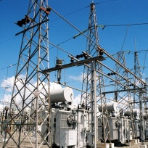
INVESTIMENTO EM TRANSMISSÃO
EMPREENDIMENTOS EM ANDAMENTO – CONCLUSÃO 2015-2018
EXTENSÃO DE LINHAS DE TRANSMISSÃO (km) | INVESTIMENTO * (R$ bilhões)
40.000 | 22
Fonte: EPE, com base no Acompanhamento Mensal CMSE
* Inclui investimento em subestações

Slide 40
INVESTIMENTOS A REALIZAR DE 2015 A 2018 (inclui parcela do PIEE e contratações anteriores)
A CONTRATAR
R$ 81 bilhões
JÁ CONTRATADOS
R$ 114 bilhões
GERAÇÃO – R$ 42 bilhões
TRANSMISSÃO – R$ 39 bilhões
GERAÇÃO – R$ 92 bilhões
TRANSMISSÃO – R$ 22 bilhões
INVESTIMENTOS A EXECUTAR ATÉ 2018
R$ 195 bilhões
GERAÇÃO
R$ 134 bilhões
TRANSMISSÃO
R$ 61 bilhões
Fonte: EPE

Slide 41
Ministério de
Minas e Energia

